Slide 1
স্বাগতম

Slide 2
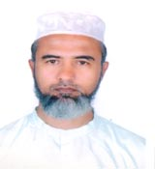
শিক্ষক পরিচিতি
নাজির উদ্দিন আহমদ সিনিয়র শিক্ষক
পুলিশ লাইনস উচ্চ বিদ্যালয়,
সিলেট

Slide 3
পাঠ পরিচিতি
বিষয়ঃ ইসলাম ও নৈতিক শিক্ষা

Slide 4
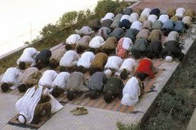
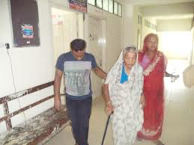
ছবিতে কী দেখছ ?
সালাত
বৃদ্ধাকে সহযোগিতা

Slide 5
আজকের পাঠ
আখলাকে হামিদা

Slide 6
শিখনফল
এ পাঠ শেষে শিক্ষার্থীরা……
১। আখলাকে হামিদার ধারণা বর্ণনা করতে পারবে।
২। আখলাকে হামিদার গুরুত্ব ব্যাখ্যা করতে পারবে।
৩। আখলাকে হামিদার সুফলগুলো বিশ্লেষণ করতে
পারবে।

Slide 7
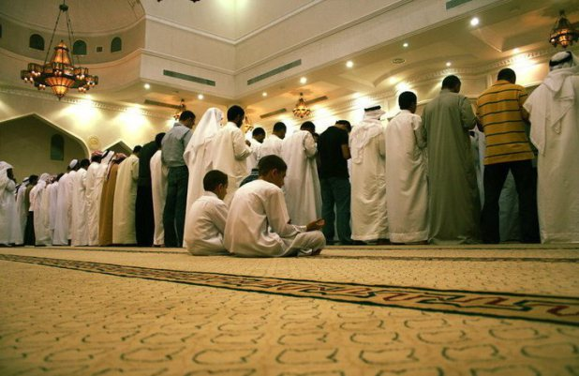
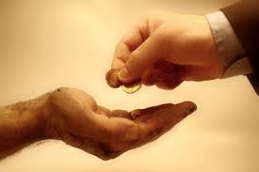
সালাত
দরিদ্রকে দান

Slide 8
 আখলাক 
আখলাক আরবী শব্দ।
এটি বহুবচন, একবচনে খুলুকুন।
এর অর্থ- স্বভাব, চরিত্র ইত্যাদি।
শব্দগত বিবেচনায়, আখলাক বলতে সচ্চরিত্র ও
দুশ্চরিত্র উভয়কেই বুঝায়।
তবে প্রচলিত অর্থে আখলাক শুধু সচ্চরিত্রকে
বুঝায়।

Slide 9
একক কাজ
আখলাক বলতে কী বুঝায় ব্যাখ্যা কর।

Slide 10
✵ আখলাকে হামিদা 
আখলাক অর্থ স্বভাব, চরিত্র। আর হামিদা অর্থ
প্রশংসনীয়। আখলাকে হামিদা অর্থ প্রশংসনীয়
চরিত্র।
ইসলামী পরিভাষায়, যেসব স্বভাব বা চরিত্র
সমাজে প্রশংসনীয় বা সমাদৃত, আল্লাহ তায়ালা ও
রাসুল (সা.) এর নিকট প্রিয় সেসব স্বভাব বা
চরিত্রকে আখলাকে হামিদা বলা হয়।

Slide 11
জোড়ায় কাজ
আখলাকে হামিদার ৫টি গুরুত্ব লিখ।

Slide 12
কর্মপত্র
আখলাকে হামিদার গুরুত্ব
মানবীয় মৌলিক গুণ
পরকালীন সুখ
জীবনের
শ্রেষ্ঠ সম্পদ
ইহকালীন সুখ
মানবিকতার
আদর্শ

Slide 13
দলীয় কাজ
আখলাকে হামিদার
সুফলগুলো লিখ।

Slide 14
কর্মপত্র
আখলাকে হামিদার সুফল
আল্লাহর
প্রিয়
কল্যাণের হাতিয়ার
সকলে বিশ্বাস করে
সকলে সম্মান করে
সকলে ভালবাসে
পূর্ণাজ্ঞ মুমিন
মীযানের পাল্লা ভারি
সকলে শ্রদ্ধা করে

Slide 15
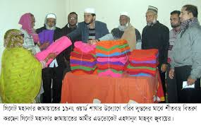
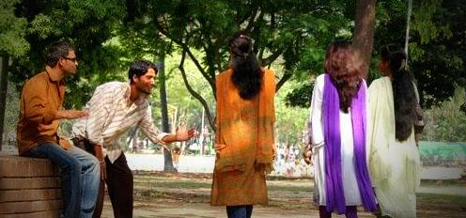
মূল্যায়ন
চিত্র-ক
চিত্র-খ
আখলাক শব্দের অর্থ কী ?
আখলাকে হামিদা বলতে কী বুঝায় ?
‘ক’ চিত্রে উল্লেখিত দানকারীর জন্য পরকালে কী কী মর্যাদা রয়েছে ব্যাখ্যা কর।
‘খ’ চিত্রে উল্লেখিত ছেলেদের ইহকালীন ও পরকালীন পরিণতি বিশ্লেষণ কর।

Slide 16
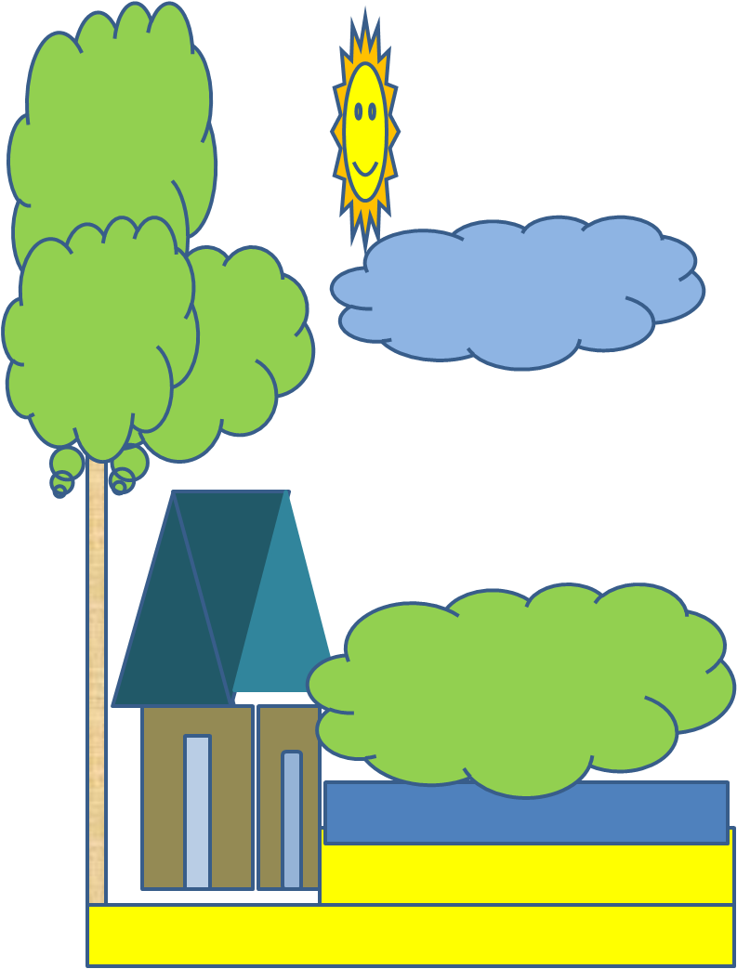
বাড়ির কাজ
আখলাকে হামিদার
নৈতিক গুণাবলীর
একটি তালিকা
তৈরি কর।

Slide 17
ধন্যবাদ

